Slide 1
111學年度國中小課程計畫備查說明
110學年度新竹市國教輔導團
此單元說明適用97課綱版，108課綱請參閱另一份檔案
製作｜新竹市國教輔導團

Slide 2
目錄
CONTENTS
1
2
3
4
課程計畫 備查實施
課程計畫 作業期程
課程計畫 表件說明
課程計畫 上傳方式

Slide 3
1
課程計畫備查實施
課程計畫備查實施計畫說明

Slide 4
計畫目標
規劃學校
校本課程計畫
落實課程綱要之規定與內涵，推動課程改革及發展學校特色，規劃符合學校願景之學校課程計畫。
落實課程計畫審查工作
落實學校課程計畫審查工作，提升教師專業知能與課程設計能力，協助各校確保課程實施效果。
建立學校課程評鑑機制
建立並實施學校課程評鑑機制，確保學校課程永續發展及持續改進、教學創新及學生學習成效。

Slide 5
實施方式
課發會審議通過
各校依規組成課程發展委員會，審議學校課程計畫通過後，呈報市府教育處備查。
市府公告備查
各校通過備查後，應於開學第一週內將課程計畫及市府通過備查公文函，公告於學校網頁。
各校規畫課程
各校應依據新課綱/九貫課綱相關規定，及本市重要教育政策等，規劃課程計畫，以落實學校本位課程發展。
專家委員審閱
市府邀請專家委員審閱各校委員會議，進行初審、複審，協助學校完成課程計畫備查程序。
學校落實執行
各校落實課程計畫執行及評鑑制度。如有修正時，須經課發會通過，於第二學期開學二週前，報請本府修正備查。

Slide 6
2
課程計畫作業期程
課程計畫備查實施計畫說明

Slide 7
重要作業期程提醒
學習節數一覽表線上填報
上傳課程計畫初版
111.05.20(五)完成學習節數一覽表審查，並至輔導團網站線上填寫節數調查表
111.07.15(五)前，完成111學年課程計畫，掛載至「課程計畫作業區」備查平台
學校課發會審議
學習節數審查結果
5月中旬各校召開課程發展委員會，完成各校111學年度整體課程架構及規劃
111.06.06(一)通知各校節數審查結果及修正

Slide 8
重要作業期程提醒
修正計畫＆複審
上傳課程計畫+核定函
111.08.05(五) 函知各校初審備查結果，111.08.12(五) 前，各校依建議完成修正上傳
111.8.30(二)開學，請各校於開學後一週內完成課程計畫及核定函上傳學校網頁
審查委員初審
函文完成同意備查
111.07.18~111.07.30：審查委員進行初審審閱
111.08.26(五)前，教育處函文同意各校備查

Slide 9
3
課程計畫表件說明
課程計畫備查實施計畫說明

Slide 10
計畫依據
教育部十二年國民基本教育課程綱要及國民中小學九年一貫課程綱要實施要點
教育部國民中學及國民小學課程計畫備查作業參考原則
新竹市111學年度精進國民中小學教師教學專業與課程品質整體推動計畫

Slide 11
計畫目標
規劃學校本位課程計畫
落實課程綱要之規定與內涵，推動課程改革及發展學校特色，規劃符合學校願景之學校課程計畫。
落實課程計畫審查工作
落實學校課程計畫審查工作，提升教師專業知能與課程設計能力，協助各校確保課程實施效果。
建立學校課程評鑑機制
建立並實施學校課程評鑑機制，確保學校課程永續發展及持續改進、教學創新及學生學習成效。

Slide 12
實施方式
課發會審議通過
各校依規組成課程發展委員會，審議學校課程計畫通過後，呈報市府教育處備查。
市府公告備查
各校通過備查後，應於開學第一週內將課程計畫及市府通過備查公文函，公告於學校網頁。
各校規畫課程
各校應依據九貫課綱相關規定，及本市重要教育政策等，規劃課程計畫，以落實學校本位課程發展。
專家委員審閱
市府邀請專家委員審閱各校委員會議，進行初審、複審，協助學校完成課程計畫備查程序。
學校落實執行
各校落實課程計畫執行及評鑑制度。如有修正時，須經課發會通過，於第二學期開學二週前，報請本府修正備查。

Slide 13
3
課程計畫表件說明
課程計畫備查實施計畫說明

Slide 14
110課程計畫內涵
校訂課程 各年級彈性學習課程計畫
學校課程總體架構
學校現況與背景分析
學校課程願景
課程總體架構
課程評鑑規劃
各年級彈性學習節數、單元/主題名稱與教學重點、教學進度、評量方式
選用教科書或自編教材一覽表
部定課程 各領域/科目課程計畫
其他佐證資料
學校課發員會組織要點與課程計畫審閱會議紀錄
全校學生每日作息時間表
學校年度重大活動行事曆
校長及教師公開授課實施計畫
各單元/主題名稱與教學重點、教學進度、評量方式、融入之議題內容重點
選用教科書或自編教材一覽表

Slide 15
此單元說明適用97課綱版，108課綱請參考另一版本喔
97課綱學校課程計畫說明
97
適用：國小五-六年級

Slide 16
新竹市110學年度國小課程計畫備查項目資料(97課綱)
封面+目錄：請學校務必加入目錄及標註頁碼。
壹、學校課程整體架構
一、學校基本資料﹙表1﹚
二、學校背景分析﹙表2﹚
三、學校教育願景及課程目標(學校可自訂格式，能完整呈現審閱原則即可)
四、重要教育工作納入課程規劃實施情形（表3）
五、校本課程架構﹙表4﹚
六、學習節數一覽表(表5)
貳、各學習領域課程計畫
七、教學進度總表﹙表6﹚
八、學習領域課程計畫(表7)
九、教科書選用或自編一覽表﹙表8﹚
參、各彈性學習節數課程計畫
十、彈性學習節數課程計畫(表9)
十一、校本課程評鑑規劃(表10)
十二、英語延伸課程計畫(學校自訂格式，可參酌彈性課程計畫修訂)
肆、其他
十三、學校課程計畫通過課程發展委員會會議記錄(含審核之日期、簽到單)
十四、學校課程計畫審查檢核表(表11)

Slide 17
壹、學校課程整體架構(表1~表5)
一、學校基本資料﹙表1﹚
二、學校背景分析﹙表2﹚
三、學校教育願景及課程目標(學校可自訂格式，能完整呈現審閱原則即可)
四、重要教育工作納入課程規劃實施情形（表3）
五、校本課程架構﹙表4﹚
六、學習節數一覽表(表5)

Slide 18
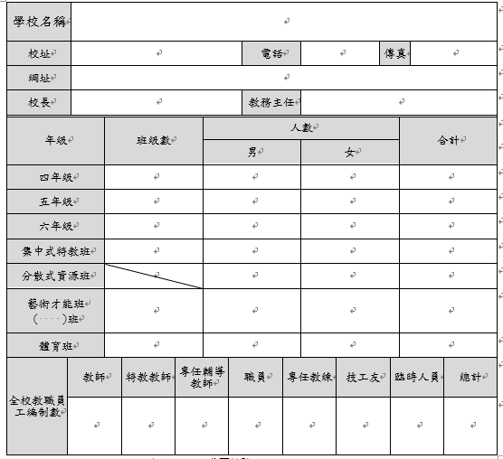
壹、學校課程整體架構
一、學校基本資料 ﹙表1﹚
本表格請依照市府格式，確實填寫學校基本資料、班級數、學生數、教職員工編制人數
建議填寫：教務人員
108/97課綱統一格式

Slide 19
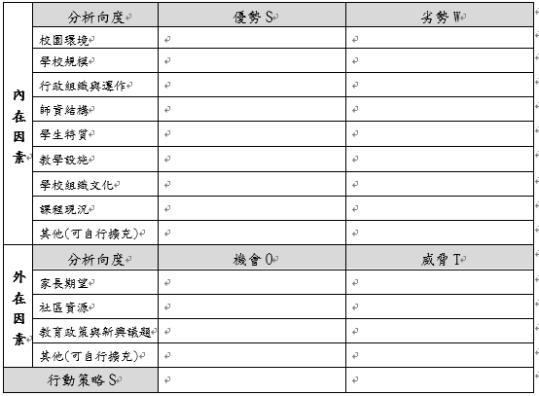
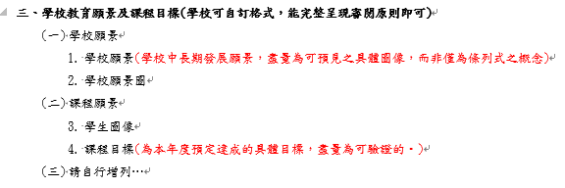
壹、學校課程整體架構
二、學校背景分析﹙表2﹚
三、學校教育願景及課程目標
表2請依照市府格式為主，可自行擴充「其他」欄位
學校教育願景及課程目標可依學校自訂格式
建議填寫：課發會討論分析後，教務人員協助彙整
108/97課綱統一格式！

Slide 20
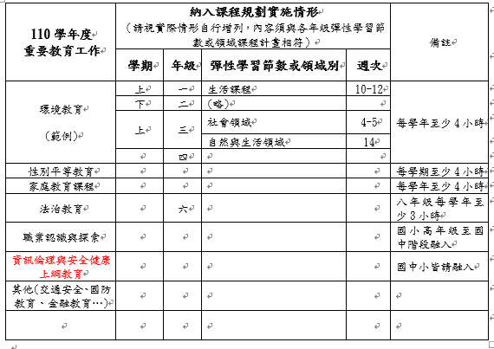
壹、學校課程整體架構
四、重要教育工作納入課程規劃實施情形（表3）
法定必要辦理項目：環境教育、性平教育 、家庭教育、法治教育、職業試探、資訊教育、交通安全、全民國防……等
建議填寫：教務人員彙整
注意每項議題規範時數不同！

Slide 21
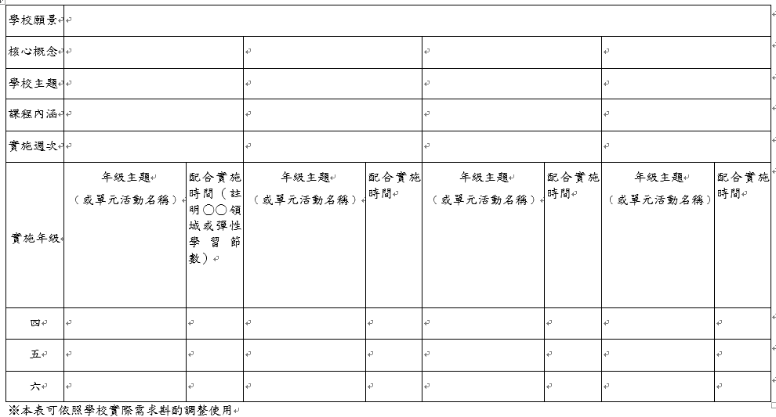
壹、學校課程整體架構
五、校本課程架構﹙表4﹚
學校校本課程架構與規劃
建議填寫：教務人員彙整

Slide 22
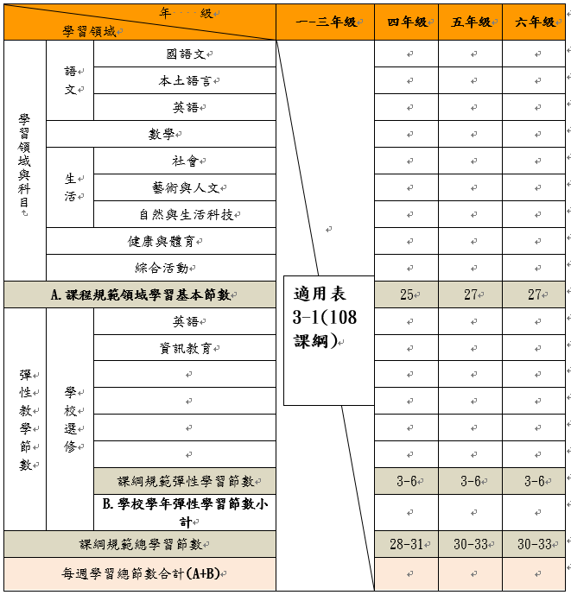
壹、學校課程整體架構
六、學習節數一覽表(表5)
各領域/科目課程名稱、學習節數，彈性教學節數均需符合課程綱要規範
建議填寫：教務人員彙整
記得5/21要先上網填報學習節數喔！

Slide 23
貳、各學習領域課程計畫(表6~表8)
七、教學進度總表﹙表6﹚
八、學習領域課程計畫(表7)
九、教科書選用或自編一覽表﹙表8﹚

Slide 24
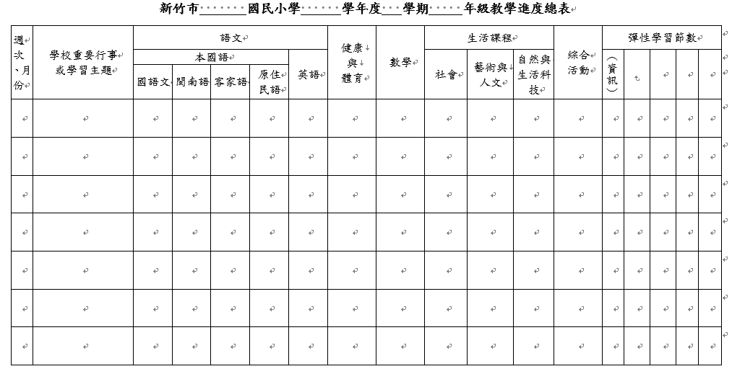
貳、各學習領域課程計畫
七、教學進度總表﹙表6﹚
各領域/科目課程名稱、學習節數，彈性學習節數
建議填寫：領域教師+教務人員彙整
上學期21週：自 110 年 8 月 30 日(一)開學正式上課至 111 年 1 月 20 日(四)
下學期21週：自 111 年 2 月 11 日(五)開學日至 111 年 6 月 30 日(四)

Slide 25
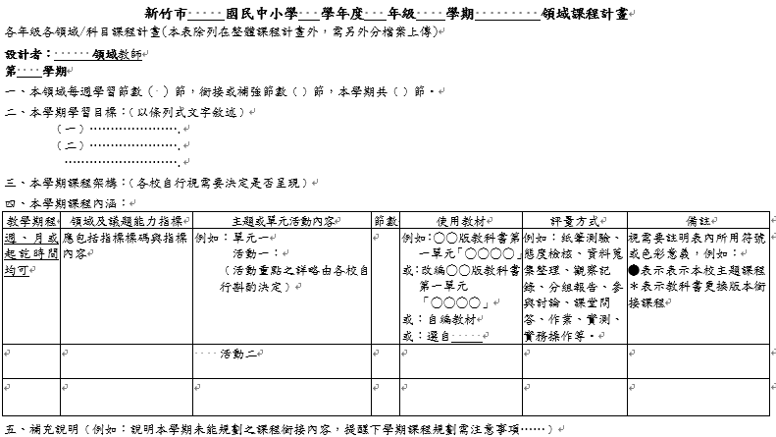
貳、各學習領域課程計畫
八、學習領域課程計畫(表7)
各年級各領域/科目課程目標、教學單元/主題名稱、教學重點、教學進度、學習節數及評量方式
建議填寫：領域教師+教務人員彙整
上學期21週：自 111 年 8 月 30 日(二)開學正式上課至 112 年 1 月 20 日(五)
下學期21週：自 112 年 2 月 13 日(一)開學日至 112 年 6 月 30 日(四)

Slide 26
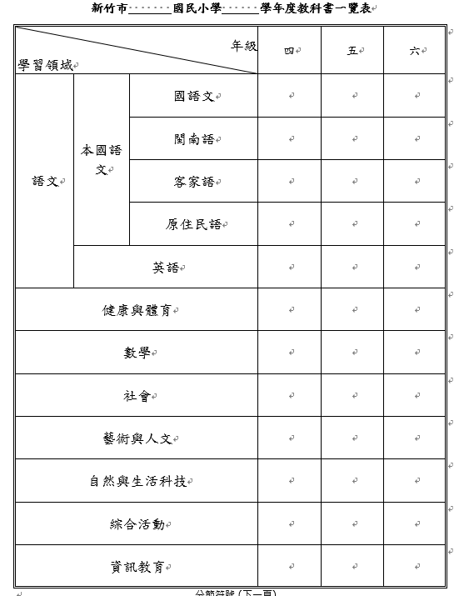
貳、各學習領域課程計畫
九、教科書選用或自編一覽表﹙表8﹚
各年級各領域/科目選用之教科書版本經教育部審定通過
如有自編教材需依課程綱要規定，經學校課程發展委員會審查通過(若無則免檢附)
建議填寫：學校領域選書完畢，經由課發會審核通過

Slide 27
參、各彈性學習節數課程計畫(表9~表10)
十、彈性學習節數課程計畫(表9)
十一、校本課程評鑑規劃(表10)
十二、英語延伸課程計畫(學校自訂格式，可參酌彈性課程計畫修訂)

Slide 28
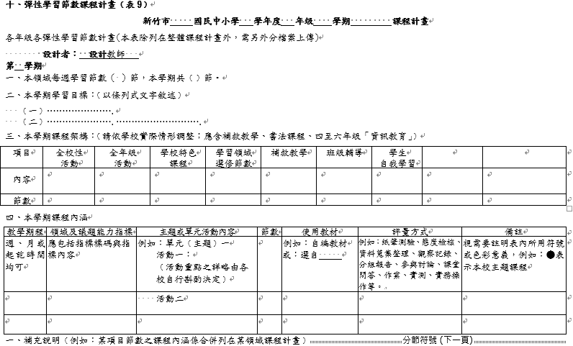
參、各彈性學習節數課程計畫
十、彈性學習節數課程計畫(表9)
各年級彈性節數課程規畫之課程目標、教學單元/主題名稱、教學重點、教學進度、學習節數及評量方式
建議填寫：授課教師+教務人員彙整
上學期21週：自 111 年 8 月 30 日(二)開學正式上課至 112 年 1 月 20 日(五)
下學期21週：自 112 年 2 月 13 日(一)開學日至 112 年 6 月 30 日(四)

Slide 29
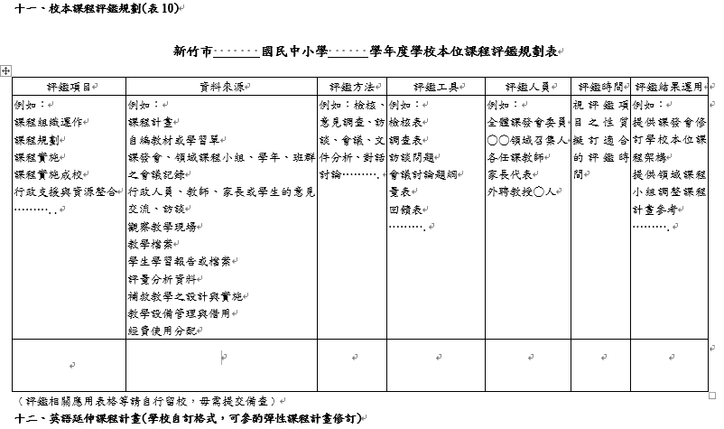
參、各彈性學習節數課程計畫
十一、校本課程評鑑規劃(表10)
十二、英語延伸課程計畫
表10學校校本課程評鑑規劃
英語延伸課程計畫(格式自訂)
建議填寫：領域、課發會討論執行，教務人員彙整

Slide 30
肆、其他(表11)
十三、學校課程計畫通過課程發展委員會會議記錄(含審核之日期、簽到單)
十四、學校課程計畫審查檢核表(表11)

Slide 31
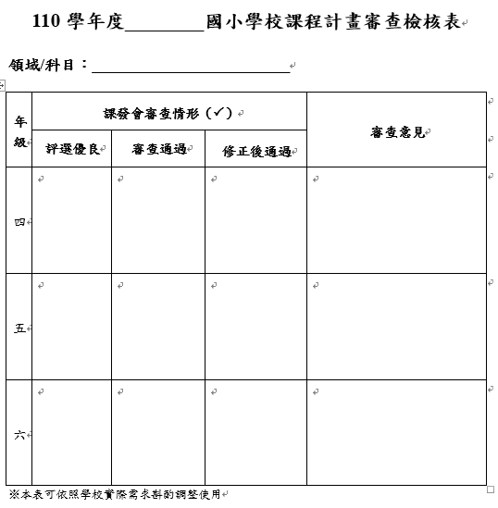
肆、其他
十三、學校課程計畫通過課程發展委員會會議記錄
十四、學校課程計畫審查檢核表(表11)
十三、學校課程發展委員會課程計畫審閱之會議紀錄(需包含通過日期、簽到表)
十四、本表學校可依需求自行填整使用
建議填寫：課發會通過，由教務人員彙整

Slide 32
4
課程計畫上傳方式
課程計畫備查實施計畫說明

Slide 33
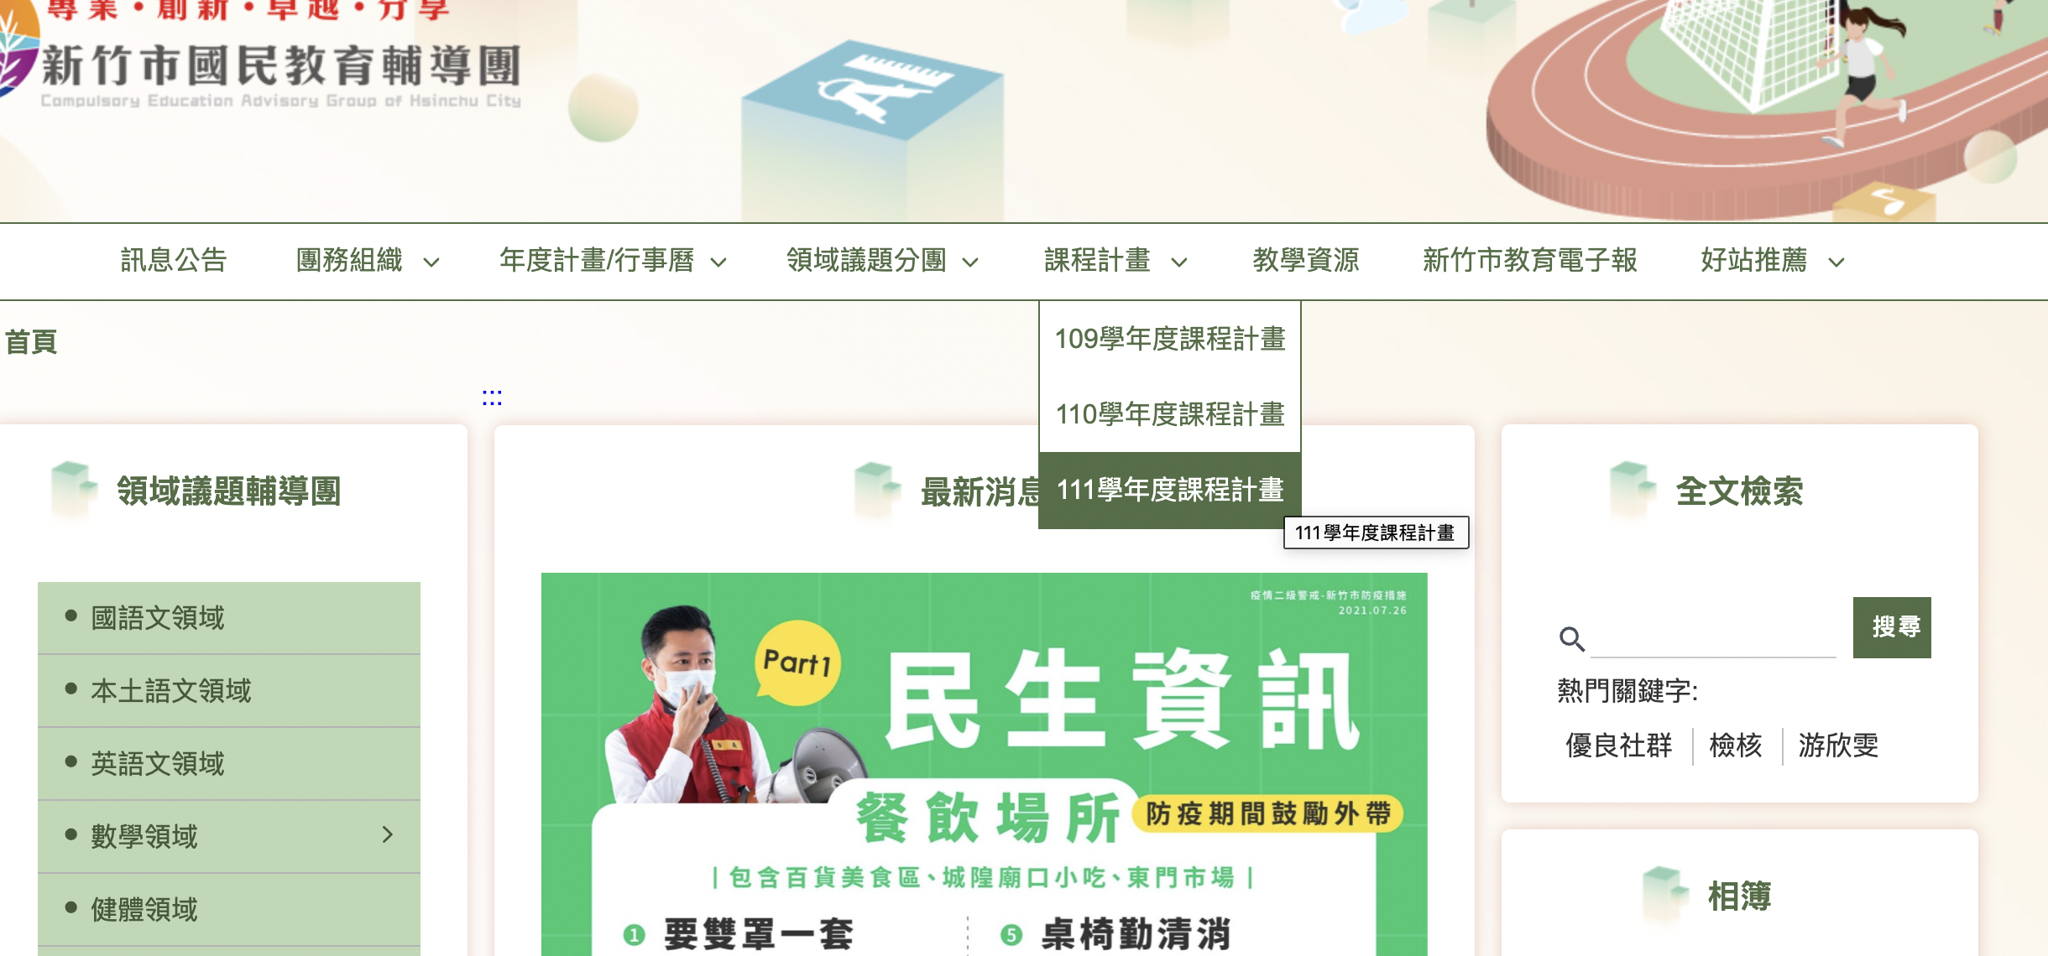
搜尋新竹市國教輔導團網站 http://hcfdt.hc.edu.tw
點選課程計畫→111學年度課程計畫
建議使用chrome瀏覽器

Slide 34
各年級學習節數填報

Slide 35
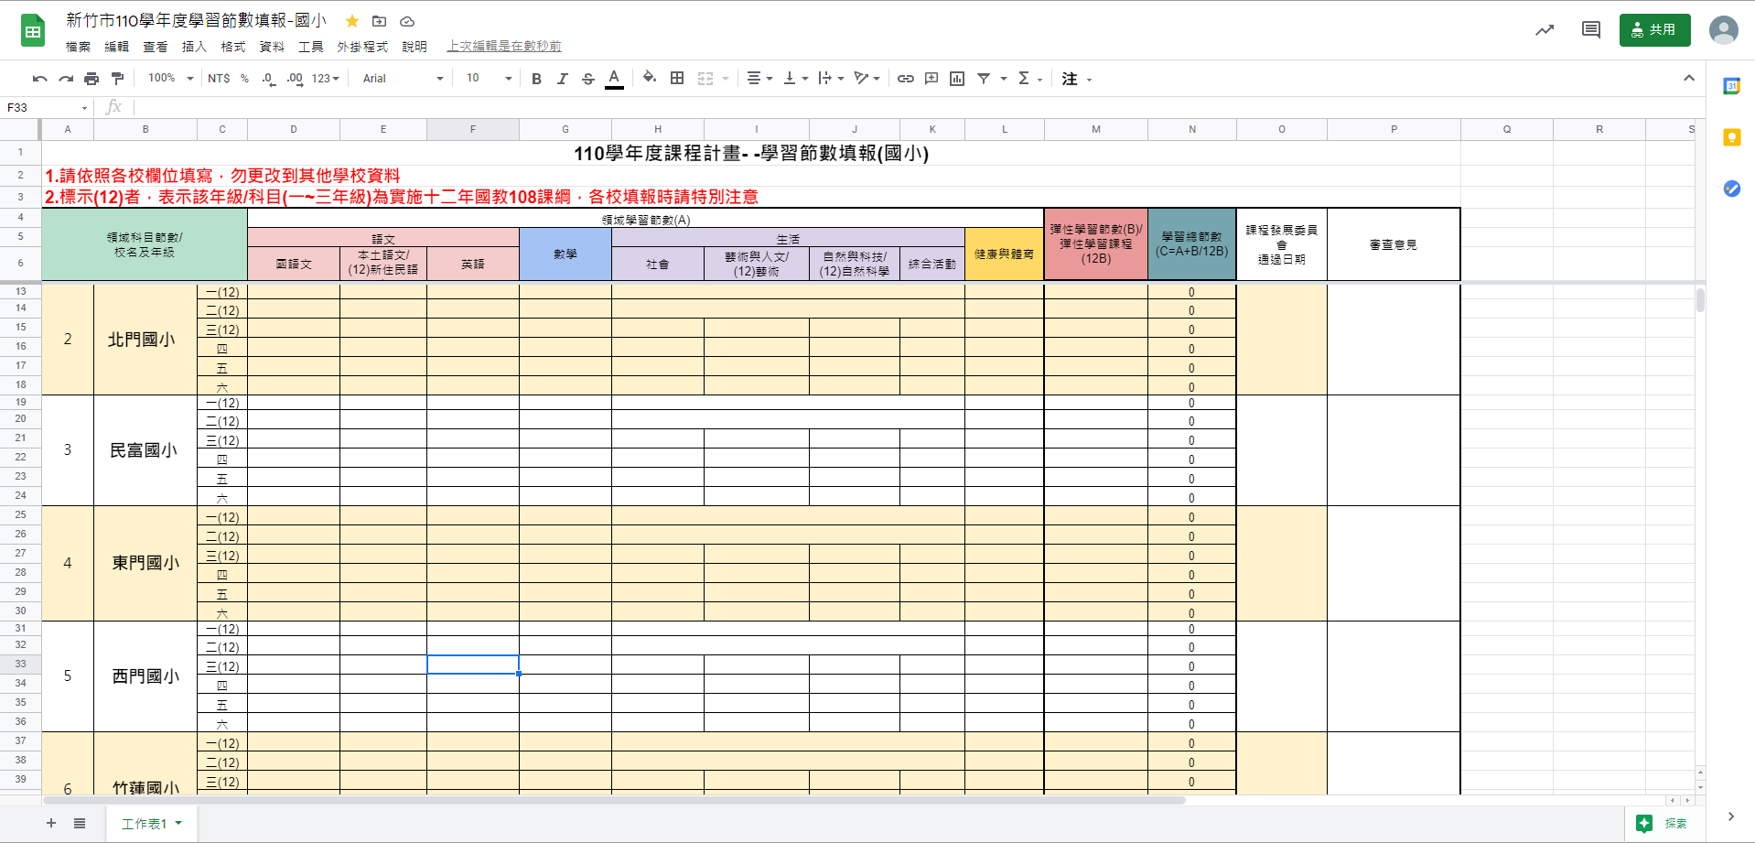
學習節數填報
網頁跳轉到線上表單
請填寫貴校各領域/科目的學習節數
學習總節數會自動加總，無須輸入
不要更動到其他學校資料喔！
5/20前填報完成即可
示例以國小，國中請至國中表單填報

